Slide 1
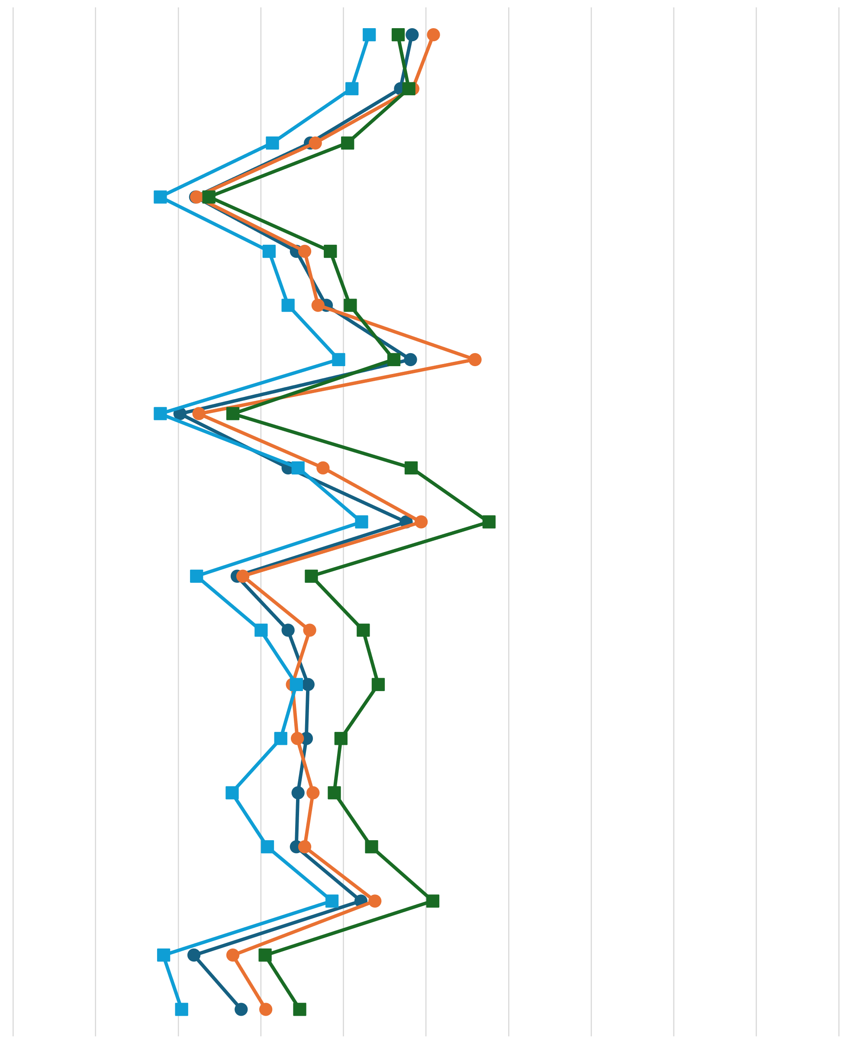
Q1 AI は人間らしい振る舞いをする
Q2 AI は生き物のように反応する
Q3 AI は利用しやすい
Q4 AI は作業をうまく行う
Q5 AI は好感が持てる
Q6 AI は社会に馴染むことができる
Q7 AI には独自の個性がある
Q8 将来またこの AI を利用したいと思う
Q9 AI の言動は見ていて楽しい
Q10 AI とのやりとりは注意を引く
Q11 AI は信頼できる
Q12 AI と協力して作業を行うことができる
Q13 AI は気を配っている
Q14 AI の言動は合理的である
Q15 AI の言動には意図がある
Q16 AI とのやりとりを好意的に受け止めている
Q17 AI は社会的な存在感がある
Q18 多くの人はこの AI を使うことを勧めると思う
Q19 AI には感情がある
0
1
2
3
4
5
6
7
8
9
10
あてはまらない
あてはまる
固定・名乗りあり
固定・名乗りなし
切替・名乗りあり
切替・名乗りなし

